Slide 1


Slide 2
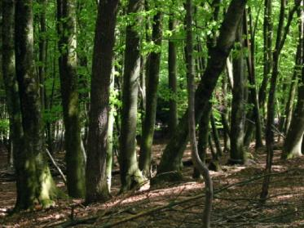
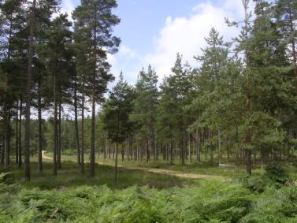
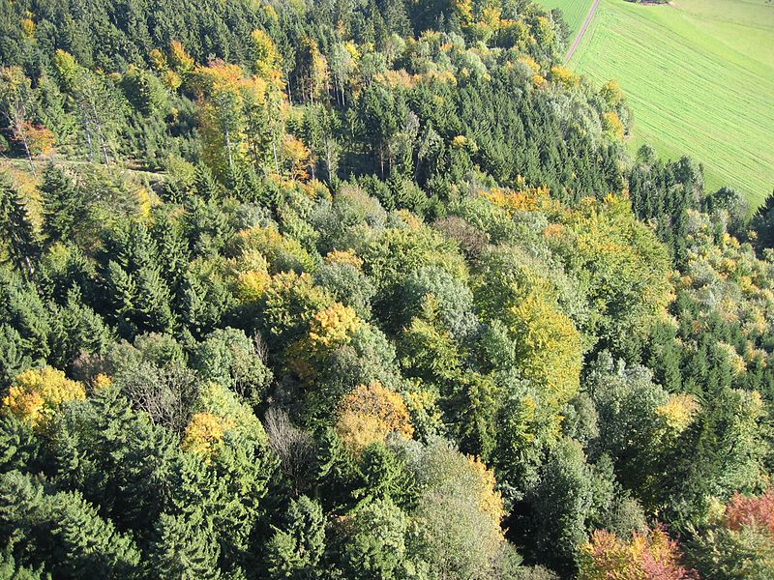
Listnatý les
Jehličnatý les
Smíšený les

Slide 3
Kdo žije v lese?

Slide 4
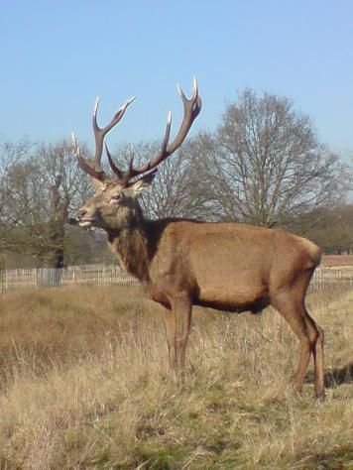
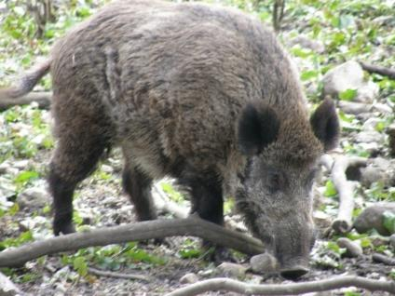
Prase divoké
Jelen lesní

Slide 5
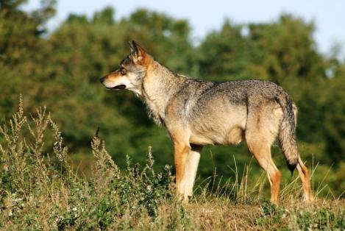
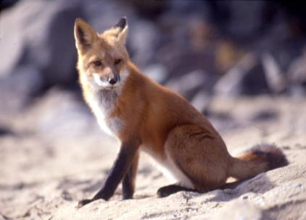
Vlk obecný
Liška obecná

Slide 6
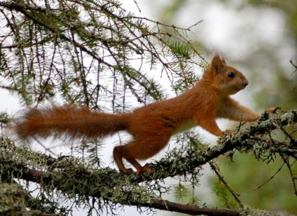
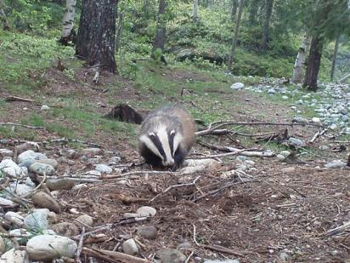
Veverka obecná
Jezevec lesní

Slide 7
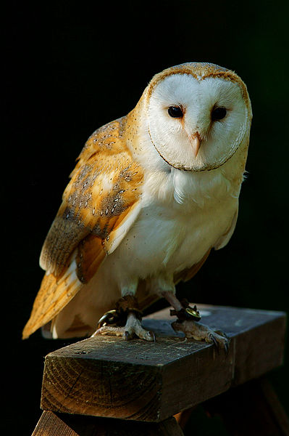
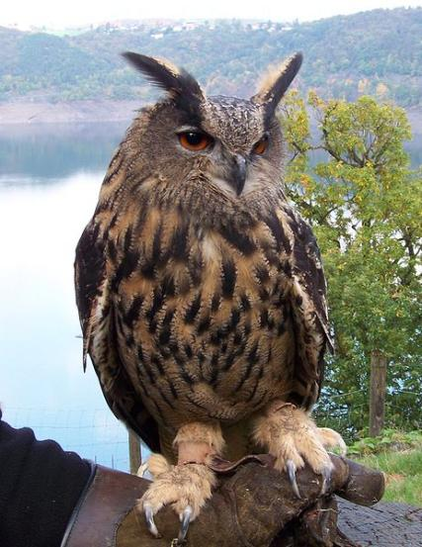
Výr velký
Sova pálená

Slide 8
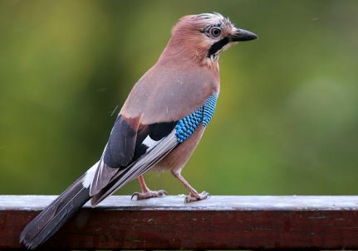
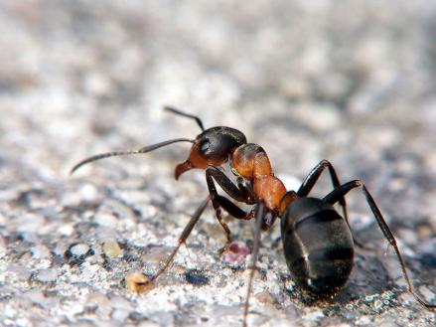
Sojka obecná
Mravenec lesní

Slide 9
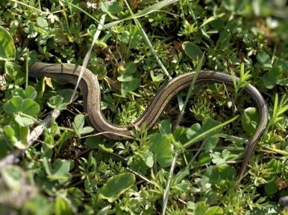
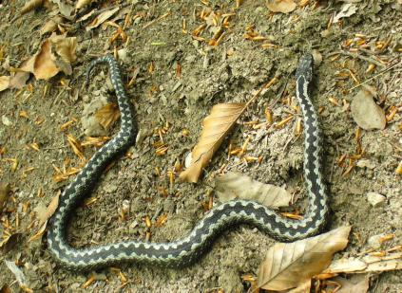
Slepýš křehký
Zmije obecná

Slide 10
Co roste v lese?

Slide 11
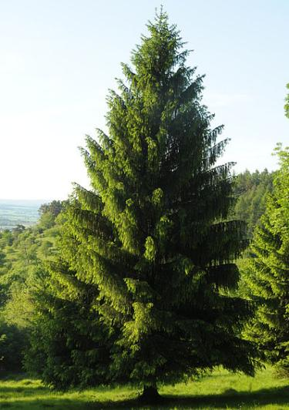
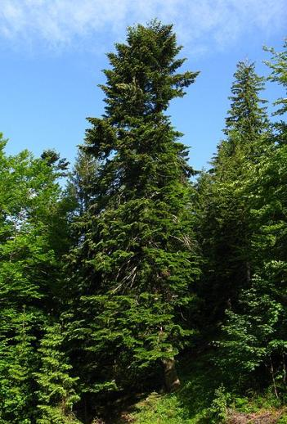
Smrk ztepilý
Jedle bělokorá

Slide 12
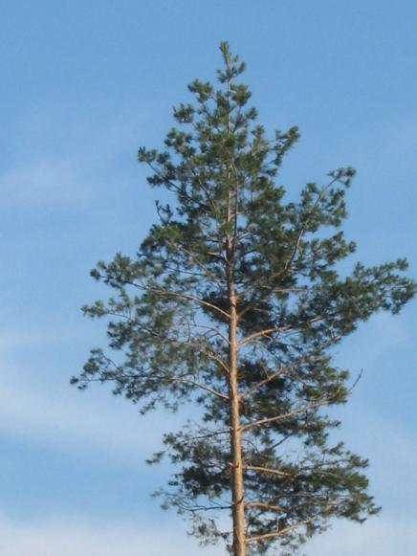
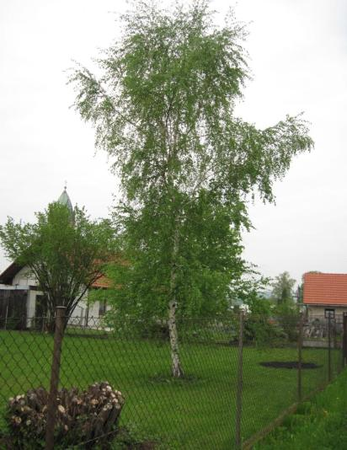
Bříza bělokorá
Borovice lesní

Slide 13
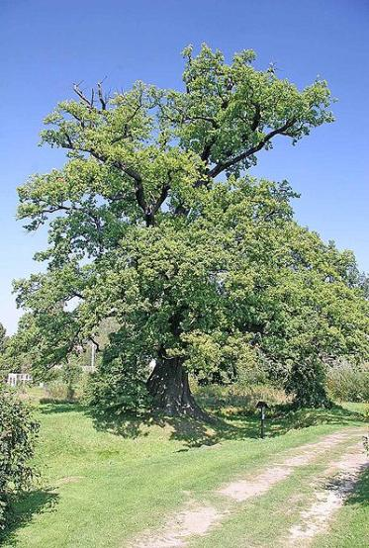
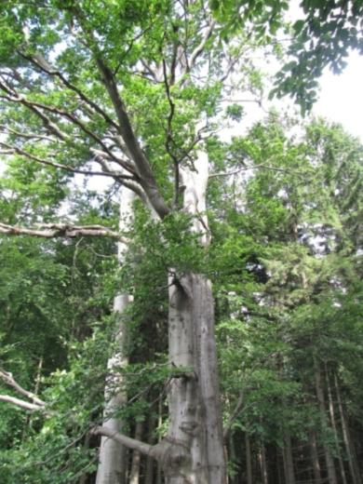
Dub letní
Buk lesní

Slide 14
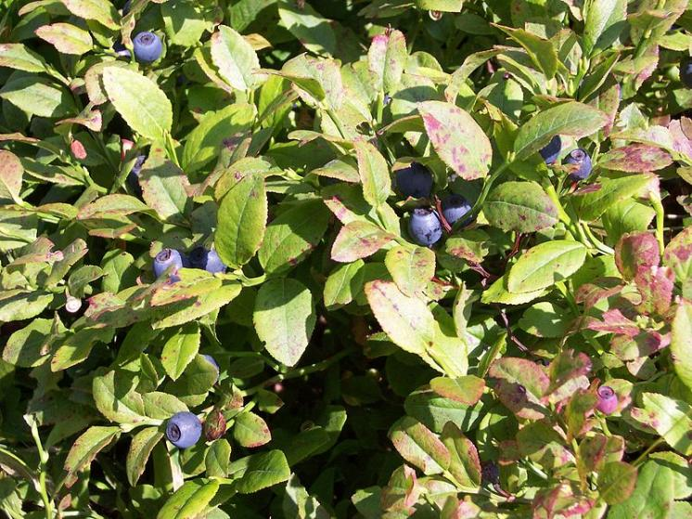
Borůvka černá

Slide 15
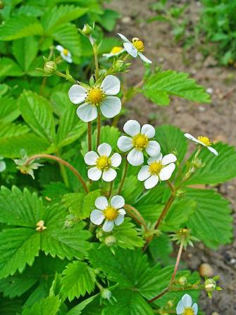
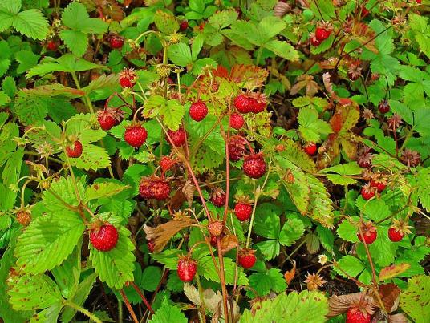
Jahodník obecný
Květy
Plody

Slide 16
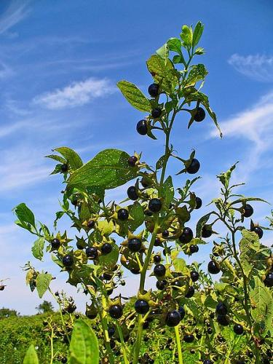
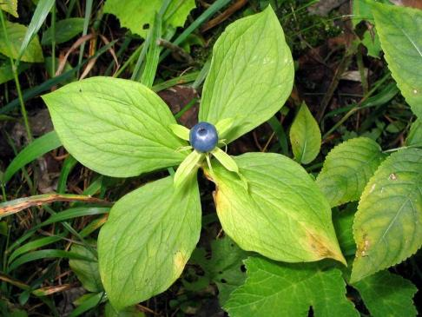
Vraní oko čtyřlisté
Rulík zlomocný

Slide 17
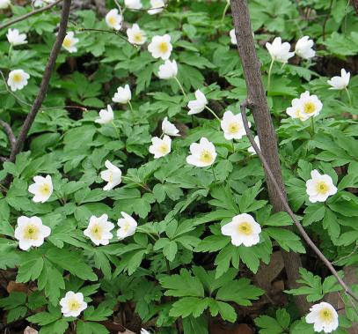
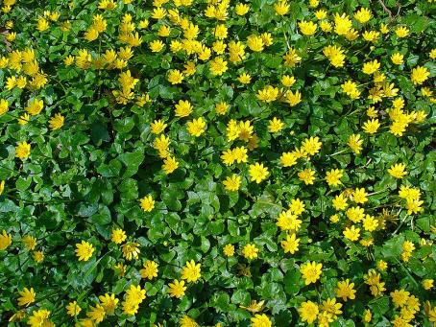
Sasanka hajní
Orsej jarní

Slide 18
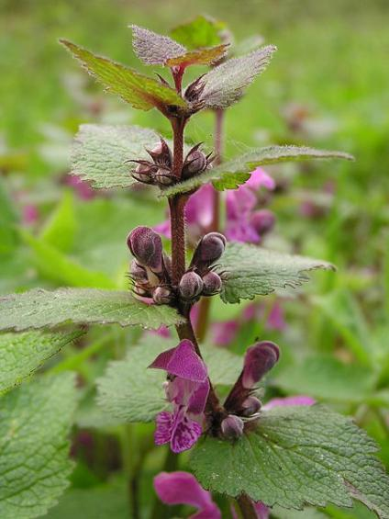
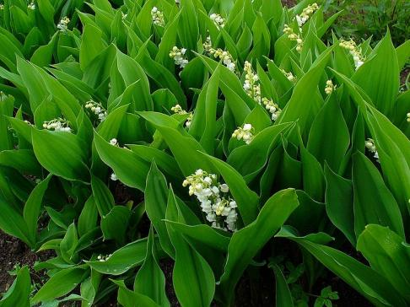
Konvalinka vonná
Hluchavka nachová

Slide 19
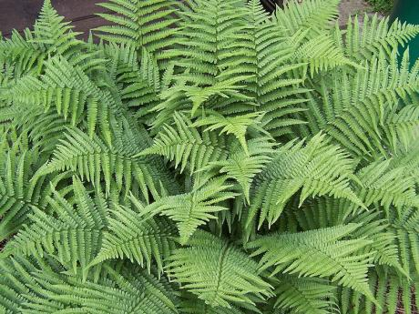
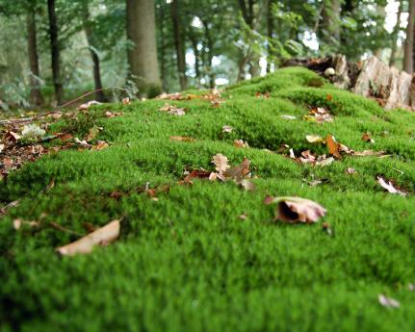
Kapraď samec
Mech

Slide 20
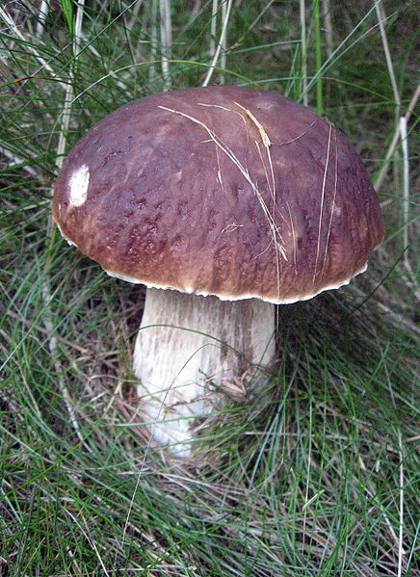
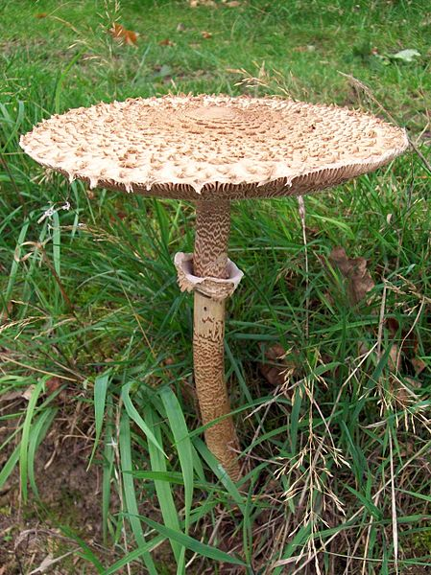
Hřib smrkový (Pravák)
Bedla vysoká

Slide 21
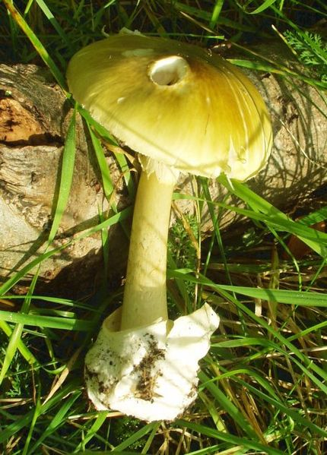
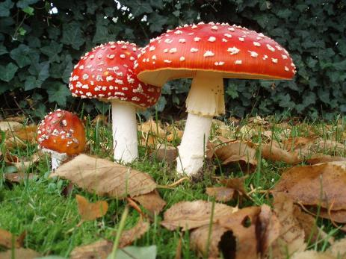
Muchomůrka červená
Muchomůrka zelená

Slide 22

Zdroje: dostupné pod licencí Creative Commons
Str. 2 - Listnatý les - A deciduous beech forest in Slovenia.jpg, autor - Eleassar777 http://commons.wikimedia.org/wiki/File:A_deciduous_beech_forest_in_Slovenia.jpg
Str. 2 - Jehličnatý les - Coniferous trees in the Knightwood Inclosure, New Forest - geograph.org.uk - 32726.jpg, autor - Jim Champion http://commons.wikimedia.org/wiki/File:Coniferous_trees_in_the_Knightwood_Inclosure,_New_Forest_-_geograph.org.uk_-_32726.jpg
Str. 2 - Smíšený les - Mischwald im Herbst.jpg, autor - Hjanko http://commons.wikimedia.org/wiki/File:Mischwald_im_Herbst.jpg
Str. 4 - Jelen lesní - Cervus elaphus elaphus.jpg, volné dílo
http://commons.wikimedia.org/wiki/File:Cervus_elaphus_elaphus.jpg?uselang=cs
Str. 4 - Prase divoké - Wildschwein 12.4.2008 117.jpg, autor – Volker .G
http://commons.wikimedia.org/wiki/File:Wildschwein_12.4.2008_117.jpg
Str. 5 - Liška obecná - Vulpes_vulpes_sitting.jpg, volné dílo
http://commons.wikimedia.org/wiki/File:Vulpes_vulpes_sitting.jpg
Str. 5 -Vlk obecný - Scandinavian grey wolf Canis lupus .jpg, autor – Malene Thyssen
http://commons.wikimedia.org/wiki/File:Scandinavian_grey_wolf_Canis_lupus_.jpg
Str. 6 - Jezevec lesní - Meles meles norway 2.JPG, autor – Orland
http://commons.wikimedia.org/wiki/File:Meles_meles_norway_2.JPG
Str. 6 -Veverka obecná - Ekorn Squirrel.JPG, autor – Arnestein Ronning
http://commons.wikimedia.org/wiki/File:Ekorn_Squirrel.JPG
Str. 7 – Výr velký - Bubo bubo (Uhu) 2009.jpg, autor - Stefan Didam http://commons.wikimedia.org/wiki/File:Bubo_bubo_(Uhu)_2009.jpg
Str. 7 – Sova pálená - Tyto alba -British Wildlife Centre, Surrey, England-8a.jpg, autor - Peter Trimming http://commons.wikimedia.org/wiki/File:Tyto_alba_-British_Wildlife_Centre,_Surrey,_England-8a.jpg
Str. 8 – Sojka obecná - Garrulus glandarius B Luc Viatour.jpg, autor - Luc Viatour http://commons.wikimedia.org/wiki/File:Garrulus_glandarius_B_Luc_Viatour.jpg

Slide 23
Str. 8 - Mravenec lesní - Formica rufa a1.jpg, autor - Adam Opioła
http://commons.wikimedia.org/wiki/File:Formica_rufa_a1.jpg
Str. 9 - Zmije obecná - Vipera berus.jpg, autor - Józef Kazimierz Sokołowski
http://commons.wikimedia.org/wiki/File:Vipera_berus.jpg
Str. 9 - Slepýš křehký - Anguis fragilis (female).jpg, autor – Hans Hillewaert
http://commons.wikimedia.org/wiki/File:Anguis_fragilis_(female).jpg
Str. 11 - Smrk ztepilý - Nadelbaum am Farrenberg.jpg, autor - UnreifeKirsche
http://commons.wikimedia.org/wiki/File:Nadelbaum_am_Farrenberg.jpg
Str. 11 - Jedle bělokorá - Abies alba Slovakia.jpg, autor – Crusier http://commons.wikimedia.org/wiki/File:Abies_alba_Slovakia.jpg
Str. 12 - Borovice lesní - obr. 1 © Mgr. Vlasta Foltová
Str. 12 - Bříza bělokorá - obr. 2 © Mgr. Tatiana Patková
Str. 13 - Dub letní - Památný dub v obci Lukavice1.jpg, autor - Zp http://commons.wikimedia.org/wiki/File:Pam%C3%A1tn%C3%BD_dub_v_obci_Lukavice1.jpg
Str. 13 - Buk lesní - obr. 1 © Mgr. Vlasta Foltová
Str. 14 - Borůvka černá - Vaccinium myrtillus 01.JPG, autor - B.navez http://commons.wikimedia.org/wiki/File:Vaccinium_myrtillus_01.JPG
Str. 15 - Jahodník obecný - květy - Fragaria vesca 002.JPG, autor - H. Zell http://commons.wikimedia.org/wiki/File:Fragaria_vesca_002.JPG
Str. 15 - Jahodník obecný - plody - Fragaria vesca 003.JPG, autor - H. Zell http://commons.wikimedia.org/wiki/File:Fragaria_vesca_003.JPG
Str. 16 - Rulík zlomocný - Atropa belladonna 003.JPG, autor - H. Zell http://commons.wikimedia.org/wiki/File:Atropa_belladonna_003.JPG
Str. 16 - Vraní oko čtyřlisté - Paris-quadrifolia(vonOben).jpg, autor - Michael Gasperl (Migas) http://commons.wikimedia.org/wiki/File:Paris-quadrifolia(vonOben).jpg
Str. 17 - Sasanka hajní - Zawilec gajowy02.jpg, autor - Nova http://commons.wikimedia.org/wiki/File:Zawilec_gajowy02.jpg

Slide 24
Str. 17 - Orsej jarní - Ficaria verna 001.JPG, autor - H. Zell http://commons.wikimedia.org/wiki/File:Ficaria_verna_001.JPG
Str. 18 - Hluchavka nachová - Lamium maculatum MdE.jpg, autor - MdE (de) http://commons.wikimedia.org/wiki/File:Lamium_maculatum_MdE.jpg
Str. 18 - Konvalinka vonná - Convallaria majalis 0001.JPG, autor - H. Zell http://commons.wikimedia.org/wiki/File:Convallaria_majalis_0001.JPG
Str. 19 - Mech - Mos.jpg, autor - Dick Mudde
http://commons.wikimedia.org/wiki/File:Mos.jpg
Str. 19 - Kapraď samec - Dryopteris filix-mas 001.jpg, autor - Valérie75 http://commons.wikimedia.org/wiki/File:Dryopteris_filix-mas_001.jpg
Str. 20 - Hřib smrkový - Boletus edulis (5).jpg, autor - Dezidor http://commons.wikimedia.org/wiki/File:Boletus_edulis_(5).jpg
Str. 20 - Bedla vysoká - Parasol (Macrolepiota procera).jpg, autor - AnemoneProjectors http://commons.wikimedia.org/wiki/File:Parasol_(Macrolepiota_procera).jpg
Str. 21 - Muchomůrka zelená - Amanita phalloides.jpg, autor - User:Hankwang http://commons.wikimedia.org/wiki/File:Amanita_phalloides.jpg
Str. 21 - Muchomůrka červená - Amanita muscaria 3 vliegenzwammen op rij.jpg, autor - Onderwijsgek http://commons.wikimedia.org/wiki/File:Amanita_muscaria_3_vliegenzwammen_op_rij.jpg

Slide 25
Zpracovala Mgr. Renáta Pavlicová
ZŠ Nový Jičín, Komenského 68, příspěvková organizace
Březen 2012

